Slide 1
Paveldimosios informacijos
perdavimas
8 klasė

Slide 2
Tikslai:
Nurodyti, kad ląstelės branduolyje yra chromosomų.
Įvardinti jų skaičių žmogaus ląstelėse.
Nurodo, kad chromosomos sudarytos iš cheminės medžiagos (DNR), kurios atkarpose (genuose) yra užkoduota informacijos.
Apibendrintai aiškinti, kaip informacija perduodama į lytines ląsteles ir ląstelėms dalijantis.
Žinoti, nuo ko priklauso naujagimio lytis.
Paaiškinti, kas yra klonas.

Slide 3
Uždaviniai
Išklausius mokytojo aiškinimą ir susipažinus su demonstracijomis:
Gebėti paaiškinti sąvokas chromosoma ir genas.
Nurodyti chromosomų vietą ląstelėje, apibūdinti žmogaus chromosomų rinkinį.
Paaiškinti, kaip paveldima žmogaus lytis.
Paaiškinti, kas yra klonas.
Atlikti užduotis pratybų sąsiuviniuose.

Slide 4
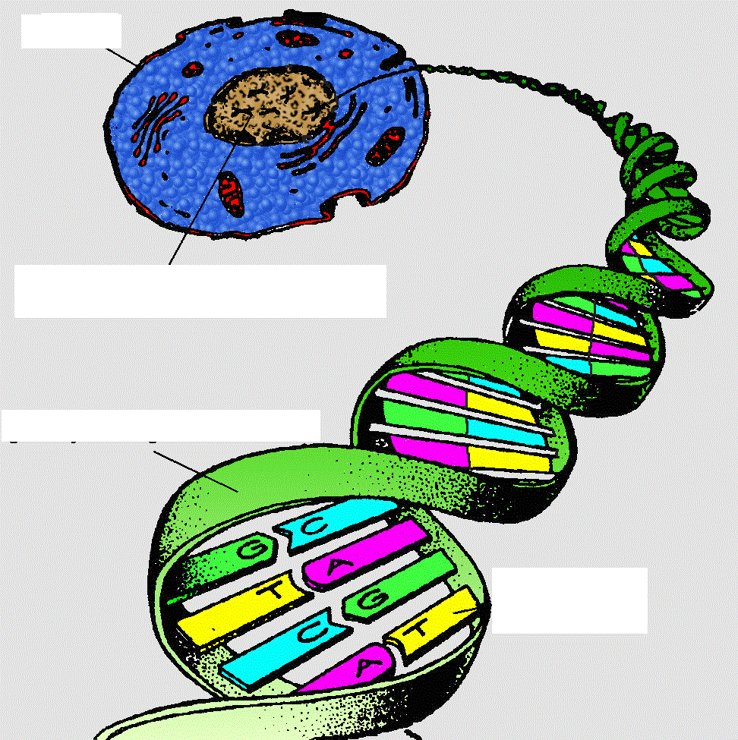
Chromosomos ir genai
Ląstelė
Ląstelės branduolys
su chromosomomis
DNR grandinė
Genas

Slide 5
Chromosoma

Slide 6
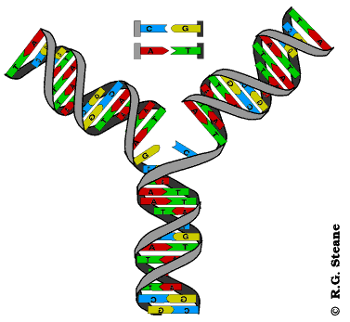
DNR savybės
DNR molekulėje gali būti saugoma labai daug informacijos.
DNR molekulė gali pati save kopijuoti ir perduoti informaciją kitai kartai.

Slide 7
Chromosomų rinkinys
Organizmas | Chromosomų rinkinys
Arklinė askaridė | 4
Uodas | 6
Vaisinė muselė | 8
Žirnis | 14
Pomidoras | 24
Obelis | 34
Katė | 38
Žmogus | 46
Šimpanzė | 48
Ameba | 50
Bulvė | 48
Arklys | 66
Višta | 78
Karpis | 104
Kiekvienas organizmas turi tam tikrą tik tai rūšiai būdinga chromosomų rinkinį.
Žmogaus kūno ląstelėse yra 46 chromosomos.
Žmogaus lytinėse ląstelėse yra 23 chromosomos.

Slide 8
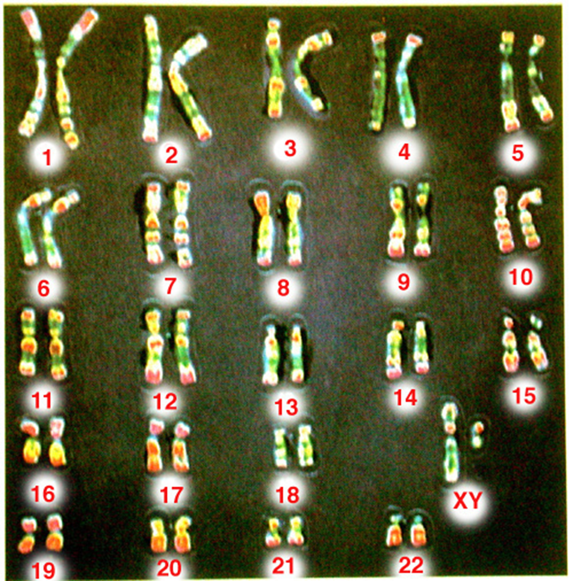
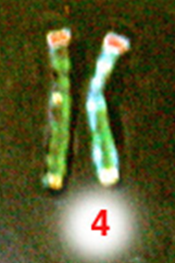
Žmogaus chromosomų rinkinys
Chromosomų
pora

Slide 10
Informacijos perdavimas
Susidarančios lytinės ląstelės gauna motininės ląstelės chromosomų kopijas. Tačiau lytinėse ląstelėse chromosomų sumažėja perpus, nes į jas patenką tik po vieną chromosomų porą.
Toks ląstelių dalijimasis, kai chromosomų skaičius sumažėja perpus yra vadinamas MEJOZE. Dalijantis šiuo būdu susidaro visos organizmo lytinės ląstelės.
Dalijantis žmogaus ląstelei MEJOZĖS būdu, susidaro ląstelės turinčios perpus mažesnį chromosomų rinkinį. Taigi jei visos žmogaus ląstelės turi 46 chromosomas, tai lytinės ląstelės turės 23.
Kiekvienas organizmas pusę chromosomų yra paveldėjęs iš tėvo, pusę iš motinos. Taigi jei kalbėsime apie žmogaus organizmą, tai apvaisinimo metu, susiliejus lytinių ląstelių branduoliams gaunamas žmogui būdingas chromosomų rinkinys – 46 chromosomos.

Slide 11
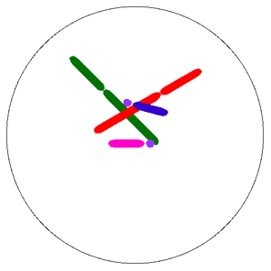
Mejozė

Slide 12
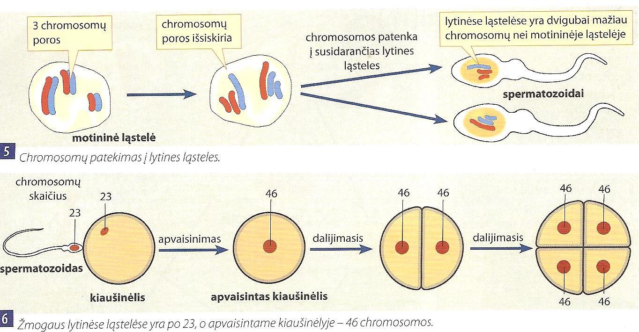
Informacijos perdavimas

Slide 13
Informacijos perdavimas
Apvaisintas kiaušinėlis pradeda dalytis ir iš jo vystosi naujas organizmas.
Į susidarančias ląsteles perduodama ta pati informacija. Taip yra todėl,
kad po kiekvieno motininės ląstelės dalijimosi dukterinėse ląstelėse lieka toks pat
chromosomų skaičius.

Slide 14
Berniukas ar Mergaitė?
Žmogaus ląstelėse yra 46 chromosomos.
46 chromosomos – 23 poros
23 – čioji chromosomų pora – lytinės chromosomos
XY
Tėvo lytinės chromosomos
Motinos lytinės chromosomos
XX
X
Y
X
X
Lytinių ląstelių perpus mažesnis rinkinys
XY
XX
Berniukas
Mergaitė

Slide 15
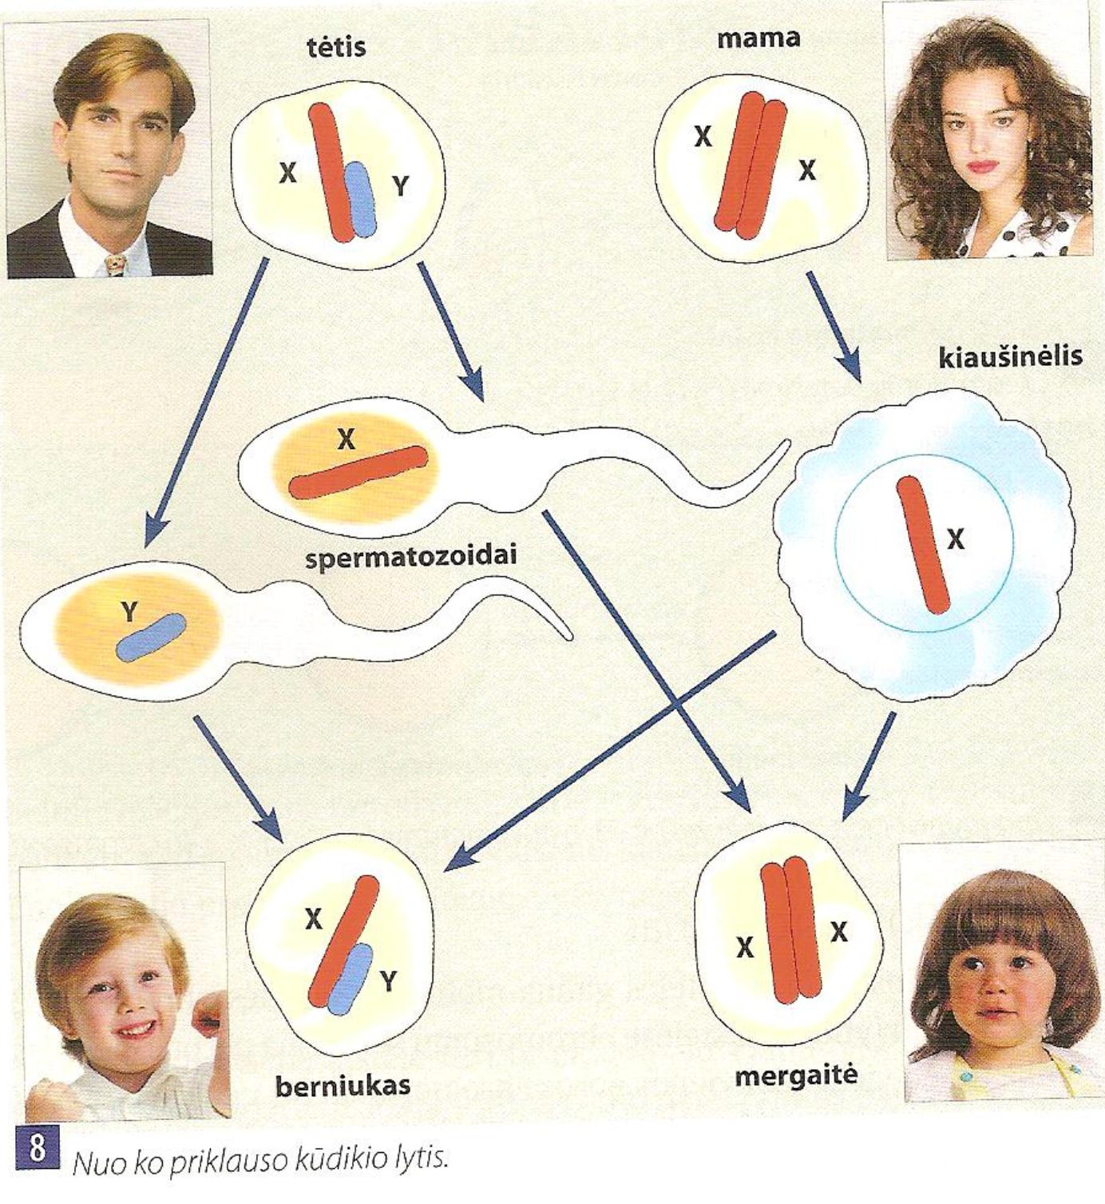

Slide 16
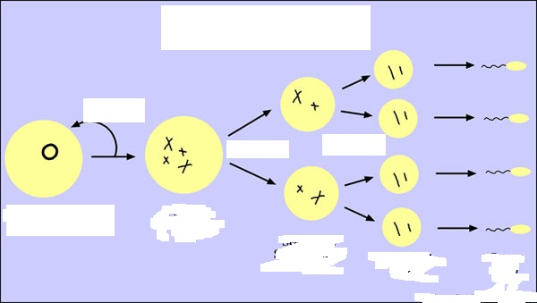
Papasakok, kas pavaizduota
schemoje

Slide 17
Klonas
Dauginantis lytiniu būdu susimaišo dviejų tėvų genai, todėl palikuonys genetiškai skiriasi. Tai viena iš kintamumo priežasčių. Nelytinis dauginimasis pagrįstas ląstelių dalijimusi, tad palikuonys paveldi vienodą genų rinkinį. Jie tapatūs ir genetiškai nesiskiria nuo motininio organizmo. Tokie organizmai vadinami KLONAIS.

Slide 18
Atsakyk į klausimus
Kas yra chromosomos, ir kur jos yra?
Pasinaudok lentele 7 oje skaidrėje ir atsakyk, kiek chromosomų yra:
Žmogaus odos ląstelėje
Katės kiaušialąstėje
Žirnio žiedadulkėje
Apvaisinto karpio ikre?
3.Kokioje cheminėje medžiagoje užkoduoti ląstelės gyvybės veiklos nurodymai?
4. Kodėl lytinėje ląstelėje chromosomų skaičius sumažėja perpus?
5. Ką gelėtų reikšti frazė :,, Tavo nosis panaši į tėvo, o akys į mamos“ ?
6. Kodėl vystantis apvaisintai ląstelei, chromosomų skaičius išlieka toks pats?
7. Nuo ko priklauso naujagimio lytis? Kodėl berniukų ir mergaičių gimsta maždaug po lygiai?
8. Kas yra klonas?
9. Sodininkas įsigijo labai derlingą vaiskrūmį. Patark, kaip geriau jį dauginti : lytiniu ar nelytiniu būdu. Paaiškink kodėl.

Slide 19
Atlikime užduotis pratybų
sąsiuviniuose

